Slide 1
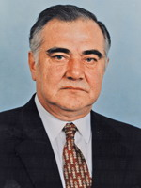
Вспомним нашего первого президента Кабардино-Балкарской Республики Кокова Валерия Мухамедовича

Slide 2
Биография
Коков Валерий Мухамедович- первый президент Кабардино-Балкарской Республики с 1992 по 2005 год. Родился 18 октября 1941 в селе Тырныауз Кабардино-Балкарии, кабардинец. Женат, имеет сына , дочь и внучку. Жена и дочь - врачи, сын работает на заводе в Нальчике. Во время его рождения отец был на фронте. После окончания войны отец Кокова стал партийным работником и дошёл до поста первого секретаря райкома. Вскоре по ложному обвинению он был осужден на большой срок тюремного заключения, затем освобождён досрочно и восстановлен в партии.

Slide 3
Образование
В 1959 г. окончил Терский сельскохозяйственный техникум. В 1964 году окончил экономический факультет Кабардино-Балкарского государственного университета. В 1966 году поступил в аспирантуру Всесоюзного НИИ сельского хозяйства, которую окончил в 1970 году. В 1978 году окончил Ростовскую Высшую партийную школу. Кандидат экономических наук.

Slide 4
Трудовая деятельность
В 1964 году начал работать главным агрономом колхоза «Трудовой горец» с. Кишпек Баксанского района Кабардино-Балкарской АССР.
После окончания аспирантуры с 1970 по 1972 год работал старшим экономистом, начальником отдела труда и заработной платы Министерства сельского хозяйства Кабардино-Балкарской АССР.

Slide 5
Политическая деятельность
С 1974 по 1983 год — первый секретарь Урванского райкома КПСС
C 1983 по 1985 год — председатель Государственного комитета Кабардино-Балкарии по производственно-техническому обеспечению сельского хозяйства.
30 марта 1990 года был на безальтернативной основе избран председателем Верховного Совета Кабардино-Балкарии.
С июля 1990 года по август 1991 года входил в ЦК КПСС.
С 1992 года — президент Кабардино-Балкарской Республики. В этот год ситуация в республике была близка к критической: в разгар грузино-абхазского конфликта в Кабардино-Балкарии активизировалась оппозиция. 24 сентября 1992 года в Нальчике на митинге сторонники оппозиции потребовали отставки президента и правительства КБР. 26 сентября 1992 года Коков ввёл в Нальчике режим чрезвычайного положения. 4 октября власти и митингующие достигли компромисса, и митинг был прекращен.

Slide 6
16 сентября 2005 года по состоянию здоровья падал в отставку
Вскоре 25 октября находившийся в Москве в ночь на субботу скончался после продолжительной болезни .Был похоронен в селении Дугулубгей Баксанского района.

Slide 7
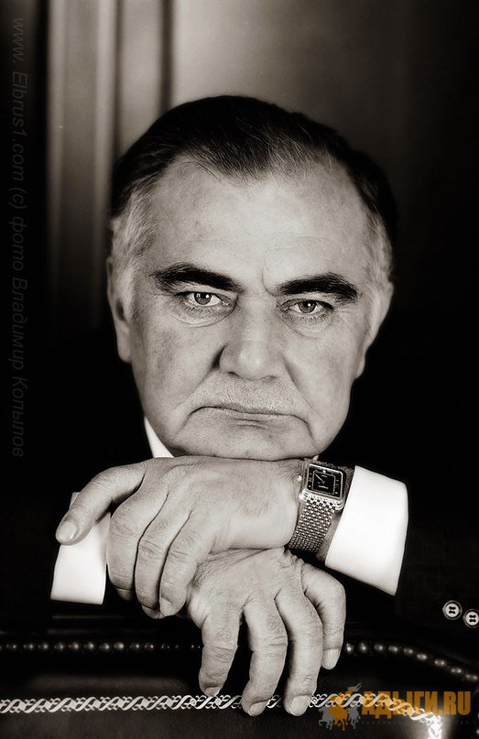

Slide 8
Спасибо за внимание!

